Slide 1


دریا صلحی
درس فارسی
بسم الله الرحمن الرحیم

Slide 2
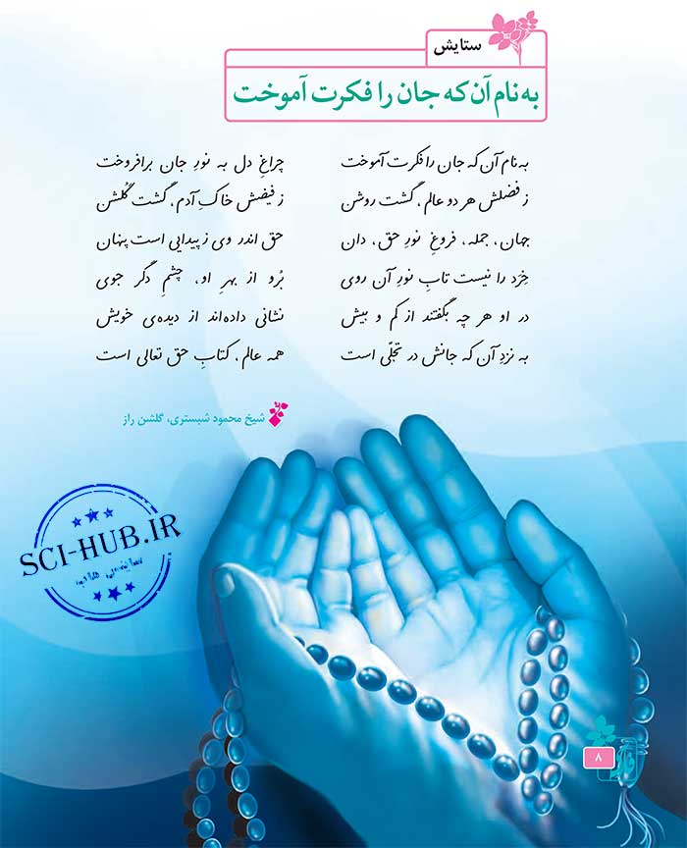
بیت 1:به نام کسی حرفم را شروع می کنم که اندیشیدن را به ما انسان ها یاد داد.دل را که مثل چراغ است،با جان که مثل نور است روشن کرد.
بیت2:از رحم و بخشش خدا هر دو جهان روشن شد.
و از رحم و بخشش او خاک تبدیل به ادم شد و وجود انسان تبدیل به باغ و بستان شد.
بیت 3:جهان و همه چیز در دنیا از نور و نعمت های خدا پر است.خداوند از شدت اشکار بودن،از چشم ما پنهانه.یعنی چون خیلی اشکاره ما دیگر به اون اهمیت نمی دهیم مانند یک وسیله در خانه که وقتی جلوی چشممانه زیاد دیگر به ان توجه نمی کنیم چون همیشه جلوی چشم ما است.

Slide 3

بیت 4:عقل انسان توانایی دیدن انسان را ندارد و ما باید برای دیدن جمال حق(خدا)باید دنبال یک چشم دیگر یا یک وسیله ی دیگر باشیم.منظور:ناتوانی انسان
بیت 5:درمورد خدا،چه کم و چه زیاد،هر چه گفته اند،ادرس و نشانی ای بوده که از دیده ی خودشان و از انچه درک کرده اند بوده
بیت 6:نزد کسی که جانش محل ظهور اسماءالهی است،همه ی این دنیا و هرچیزی که درون ان است،مانند کتابی کوچک نزد خداست.همه ی دنیا نشانه ی خداست.
تجلی:آشکار شدن
تعالی:بلند مرتبه
خدا 1001 اسم دارد

Slide 4


درس یک:معرفت افریدگار

Slide 5
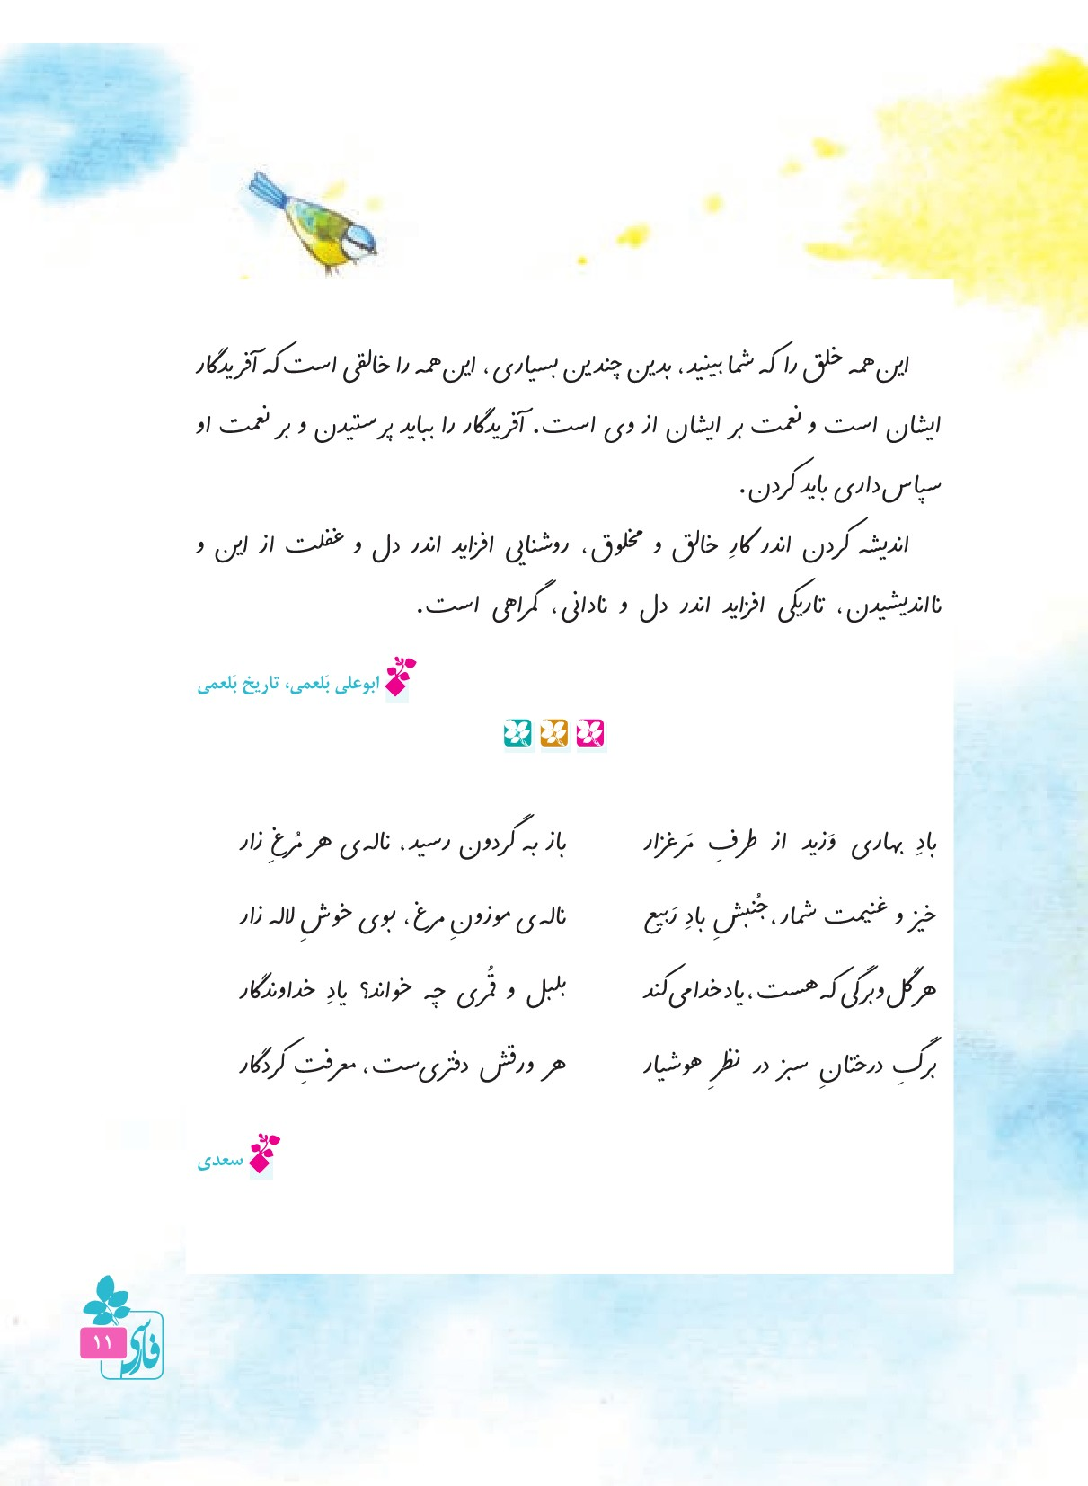
بیت 1:باد بهاری از طرف سبزه زار وزید تا جایی که صدای پرنده ها از شادی به اسمان رفت.
بیت 2:بلند شو و شکرگزاری کن و غنیمت شمار باد ربیع(باد بهاری)و صدای موزون و یکنواخت پرندگان و لاله زار.غنیمت شمار:استفاده کن
بیت 3:همه چیز به گونه ی خودش از خدا شکر گزاری می کند.مثل بلبل و گیاهان و قمری و تمام پرندگان از خدا با جیک جیک کردن خدارا شکر می کنند.
بیت4:ما وقتی هر چیزی را می بینیمیاد خدا می افتیم.حتی یک برگ درخت

Slide 6
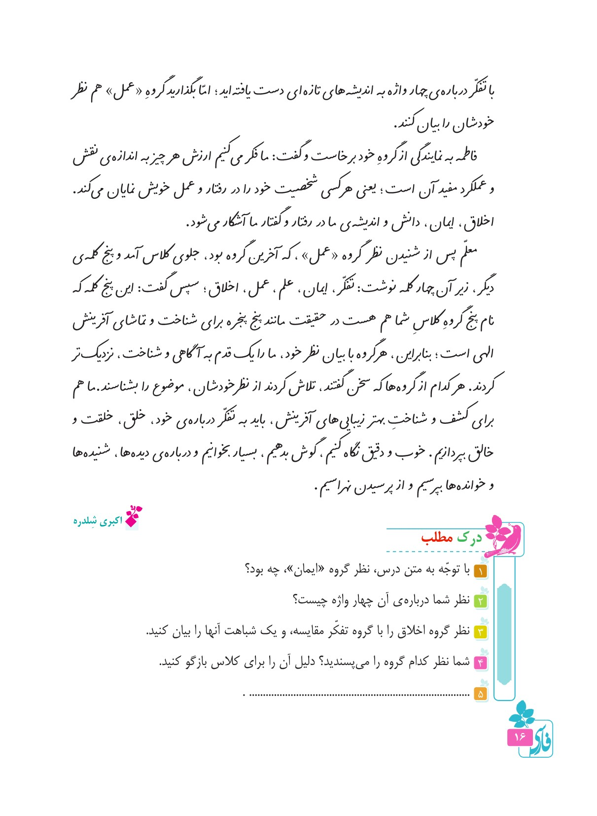
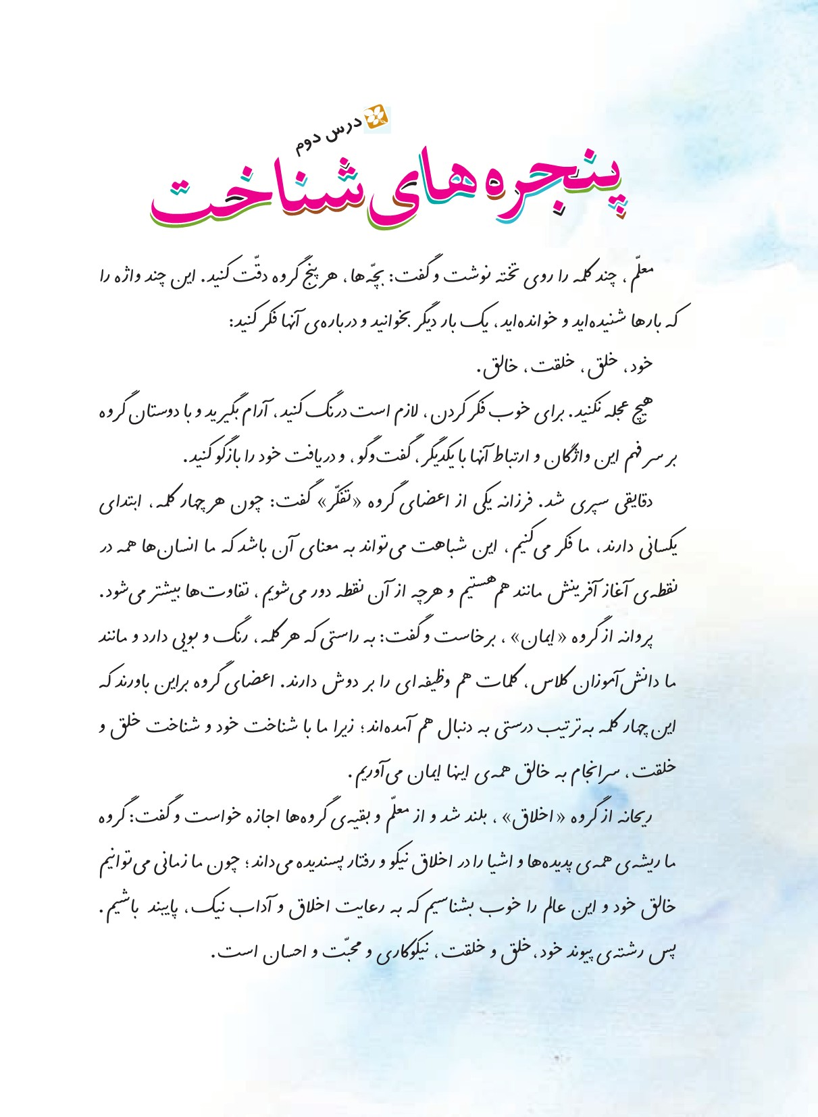

Slide 7

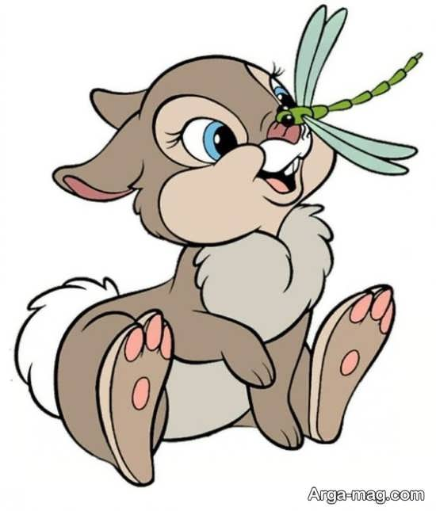

Slide 8
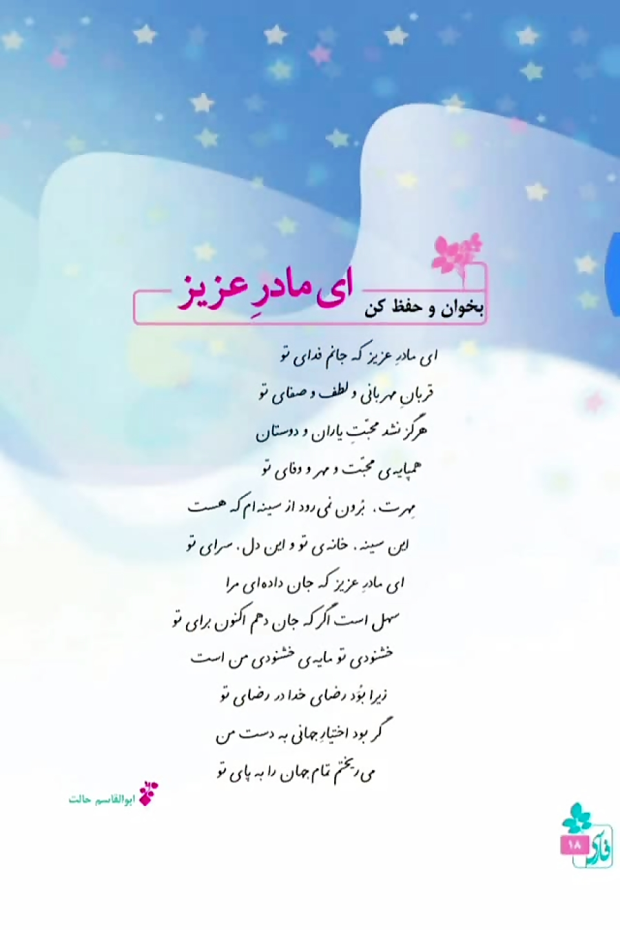
بیت1-تو:مادر
بیت2-یاران و دوستان:اطرافیان/همپایه:هم سطح،هم تراز
بیت3-برون:بیرون/سرا:خانه
بیت4-جان داده ای مرا:مرا به دنیا اوردی و به وجود اوردی/سهل:اسان
بیت5-خوشنودی تو و رضایت تو مایه ی خشنودی و رضایت من است/خشنودی تو خشنودی خدا هم هست
بیت6-تو:مادر/مادر عزیزم تو از همه ی جهان برایم ارزش داری

Slide 9

ممنونم از توجهتون.

Slide 10
خدانگهدار

Slide 11



